Slide 1

Презентация · Математика
Теорема Пифагора
Изучение одной из самых известных теорем в истории математики: от доказательства до применения в жизни
Аудитория
Для школьников и всех интересующихся математикой
Notes:
Добрый день, уважаемые слушатели! Сегодня мы поговорим о теореме Пифагора — одной из основ геометрии. Вы узнаете, кто её открыл, как она доказывается и где применяется. Приступим!

Slide 2

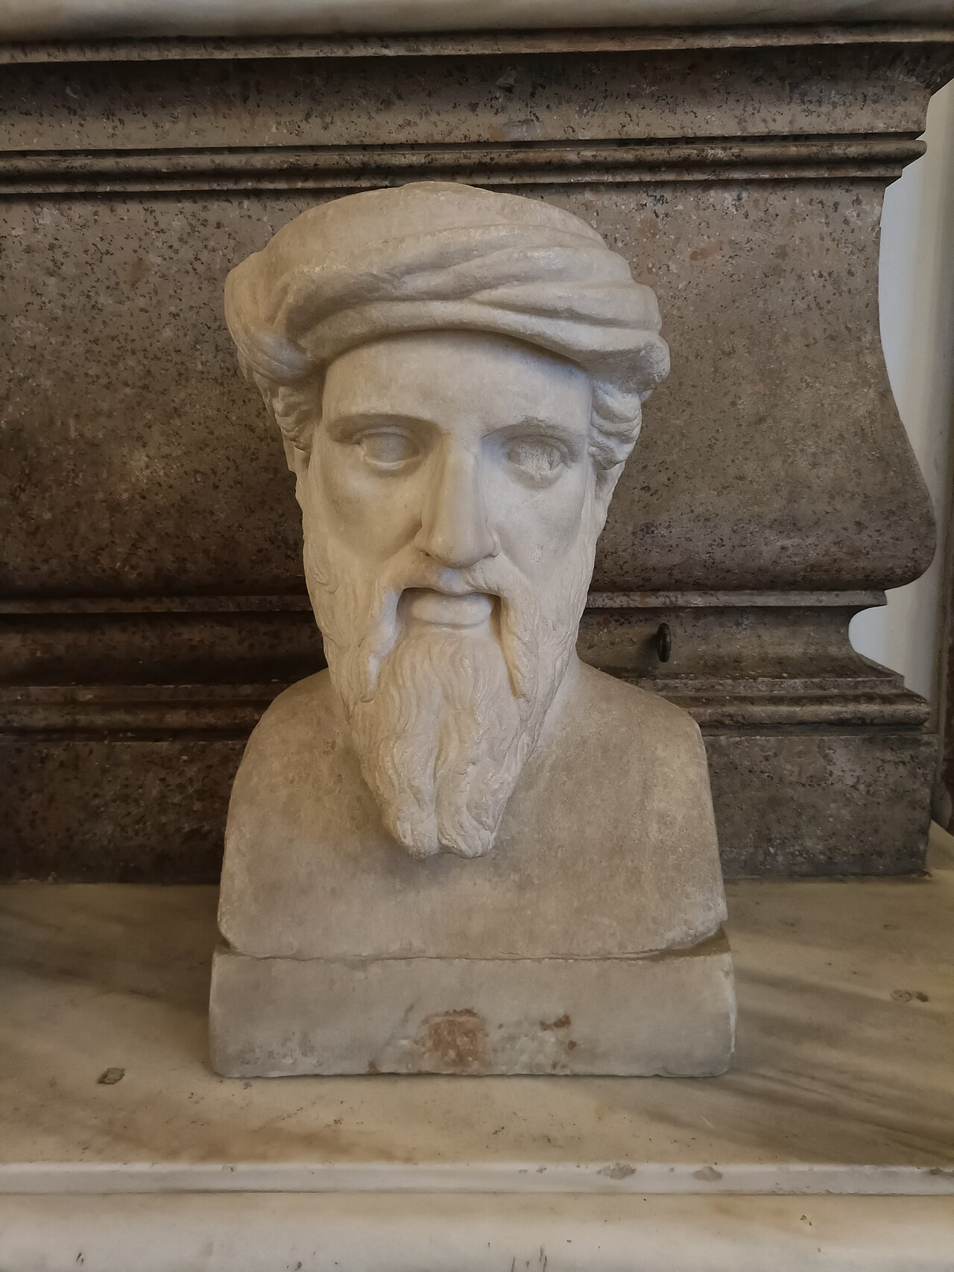
Пифагор
Древнегреческий философ и математик
Пифагор Самосский — древнегреческий философ и математик, живший около 570–495 годов до н.э. Он основал пифагорейскую школу, где изучали математику, астрономию и музыку. Пифагору приписывают доказательство знаменитой теоремы о соотношении сторон прямоугольного треугольника.
ок. 570
ок. 495
Рождение
Смерть
Notes:
Давайте узнаем, кто такой Пифагор. Он родился на острове Самос около 570 года до нашей эры. Пифагор был не только математиком, но и философом, создателем собственной школы. Его последователи, пифагорейцы, изучали числа, музыку и астрономию. Самое известное открытие, приписываемое Пифагору, — это теорема о прямоугольном треугольнике. Сегодня мы с ней подробно познакомимся.

Slide 3

Теорема Пифагора
В прямоугольном треугольнике квадрат гипотенузы равен сумме квадратов катетов.
c2=a2+b2
aaa
катет
bbb
катет
ccc
гипотенуза
Теорема применима только для прямоугольных треугольников.
Notes:
Давайте перейдем к самой сути — формулировке теоремы Пифагора. Это одна из самых известных теорем геометрии. Она гласит, что в прямоугольном треугольнике квадрат гипотенузы равен сумме квадратов катетов. Запишем это в виде формулы: c² = a² + b². Где a и b — катеты, а c — гипотенуза. Запомните эту формулу — она пригодится нам для решения задач.

Slide 4



Доказательство
Наглядное доказательство через перестановку квадратов
1
2
3
Шаг 1: Построение
Шаг 2: Разрезание
Шаг 3: Равенство
Строим квадраты на катетах a и b, а также на гипотенузе c.
Разрезаем квадрат на катетах по линиям, чтобы переложить фигуры в квадрат на гипотенузе.
После перекладки видно, что сумма площадей квадратов на катетах равна площади квадрата на гипотенузе.
Notes:
Давайте посмотрим на одно из самых наглядных доказательств теоремы Пифагора — метод перестановки квадратов. Слева мы видим прямоугольный треугольник с квадратами, построенными на его сторонах. Квадраты на катетах содержат определённые фигуры. Если мы разрежем эти квадраты и переложим их части в квадрат на гипотенузе, то полностью заполним его. Это доказывает, что площадь квадрата на гипотенузе равна сумме площадей квадратов на катетах. Таким образом, a² + b² = c².

Slide 5
Пифагорова тройка
3:4:5
Классическая пифагорова тройка
Использовалась в Древнем Египте для построения прямых углов
Notes:
Особое место среди пифагоровых троек занимает треугольник со сторонами 3, 4 и 5. Именно его использовали древнеегипетские землемеры для построения прямых углов. Они натягивали верёвку с 12 узлами на равных расстояниях и получали такой треугольник. Это один из древнейших примеров применения теоремы Пифагора на практике. Давайте перейдём к примерам решения задач.

Slide 6
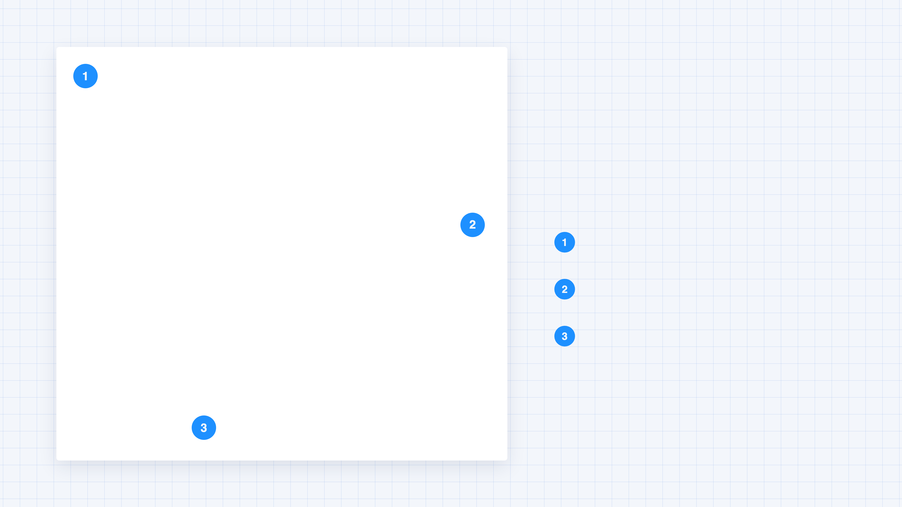
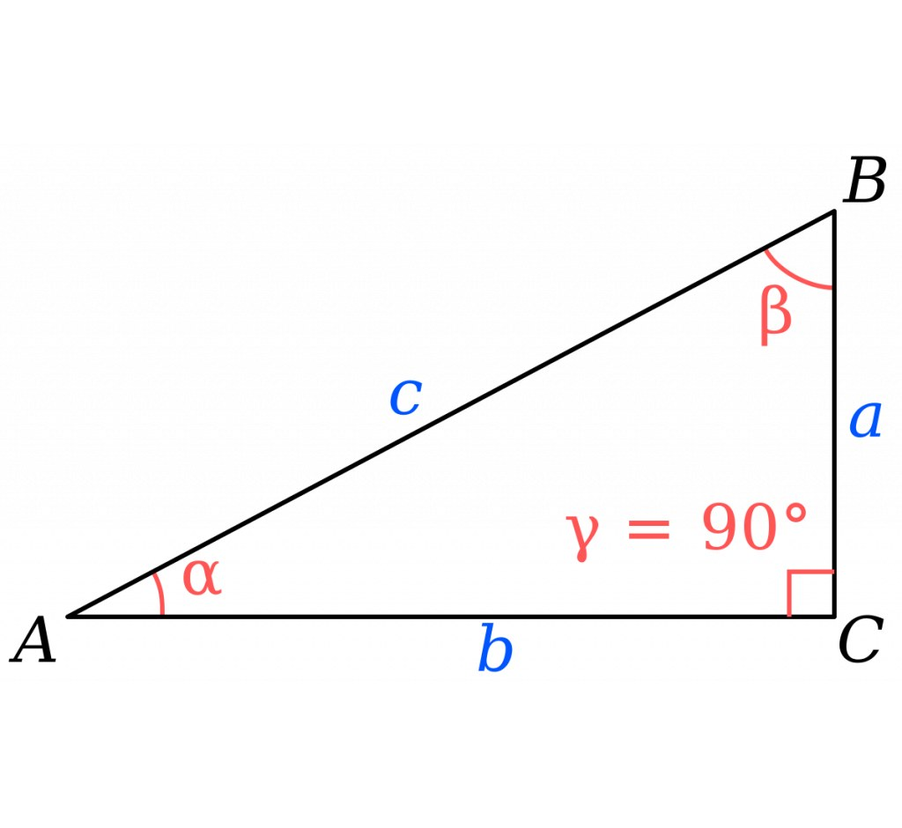
Примеры решения задач
Пример 1
a=3, b=4, найти c: c²=9+16=25, c=5
Пример 2
c=13, a=5, найти b: b²=169-25=144, b=12
Пример 3
a=6, c=10, найти b: b²=100-36=64, b=8
Notes:
Давайте разберём несколько примеров. В первом примере нам даны катеты 3 и 4, нужно найти гипотенузу. Подставляем в формулу: c² = 3² + 4² = 9 + 16 = 25, значит c = 5. Во втором примере известны гипотенуза 13 и один катет 5, ищем второй катет: b² = 13² - 5² = 169 - 25 = 144, b = 12. Третий пример: катет 6, гипотенуза 10, находим другой катет: b² = 10² - 6² = 100 - 36 = 64, b = 8. Как видите, теорема работает в обе стороны — и для нахождения гипотенузы, и для нахождения катета. Дальше мы посмотрим, где эти расчёты применяются в жизни.

Slide 7
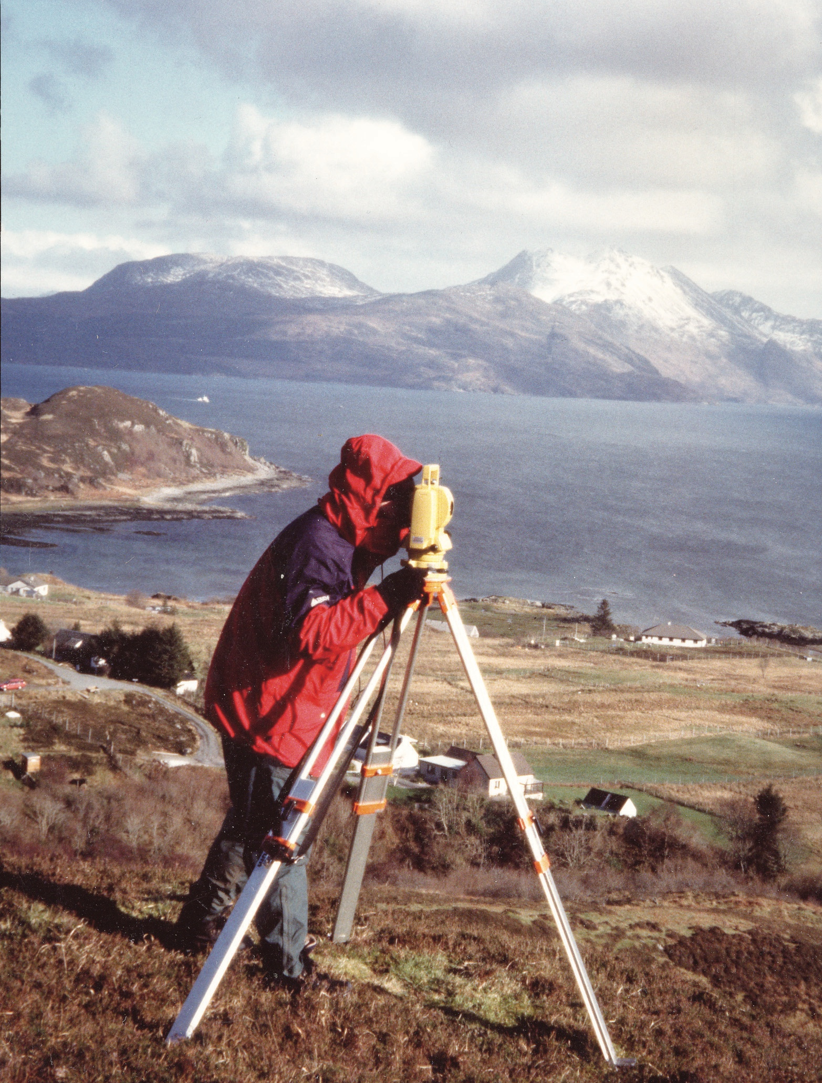
Применение
Теорема Пифагора в реальных задачах
В строительстве — для расчёта длины стропил и лестниц. В навигации — чтобы найти расстояние между точками по координатам. В геодезии — для измерения недоступных расстояний. Теорема Пифагора — универсальный инструмент везде, где есть прямой угол.
Зная две стороны прямоугольного треугольника, всегда можно вычислить третью.
Notes:
Как же теорема Пифагора помогает нам в жизни? Возьмём строительство: зная высоту и основание, можно точно рассчитать длину стропил. В навигации теорема используется для вычисления расстояний по широте и долготе. А геодезисты с её помощью измеряют расстояния через реки и овраги. Иногда говорят, что теорема — это мост между алгеброй и геометрией. И вот, на следующем слайде мы посмотрим интересные факты о ней.

Slide 8
Интересные факты
Теорема Пифагора: малоизвестные детали
Рекорд по числу доказательств Теорема занесена в Книгу рекордов Гиннесса как теорема с наибольшим числом доказательств — около 400.
Не Пифагор, а вавилоняне Пифагор не был её первооткрывателем — теорема была известна вавилонянам за тысячу лет до него.
По данным Книги рекордов Гиннесса
Книга рекордов Гиннесса
Notes:
Интересные факты о теореме Пифагора. Мало кто знает, что эта теорема попала в Книгу рекордов Гиннесса как самая доказываемая — существует около 400 различных доказательств! А ещё Пифагор не был её автором. На самом деле теорему знали ещё вавилоняне, за тысячу лет до греков. Так что Пифагор, скорее всего, просто систематизировал уже известные знания. Тем не менее, имя его осталось в веках. Дальше мы посмотрим на вопросы для закрепления.

Slide 9

Квиз
Правила · 02
Проверь себя
Вопросы для закрепления
01
Формулировка теоремы Пифагора?
02
Найдите гипотенузу при катетах 6 и 8
А) Квадрат гипотенузы равен сумме квадратов катетов Б) Квадрат катета равен сумме квадратов гипотенузы В) Гипотенуза равна сумме катетов Г) Нет правильного ответа
А) 10 Б) 12 В) 14 Г) 100
03
Что такое египетский треугольник?
А) Треугольник со сторонами 3, 4, 5 Б) Треугольник со сторонами 1, 2, 3 В) Треугольник с углами 30°, 60°, 90° Г) Любой прямоугольный треугольник
Поехали →
Notes:
А теперь проверим, как вы усвоили материал. У вас будет три вопроса. Подумайте и запишите ответы. Первый вопрос: сформулируйте теорему Пифагора. Варианты на экране. Второй вопрос: найдите гипотенузу при катетах 6 и 8. Третий вопрос: что такое египетский треугольник? Запишите свои ответы, а затем мы их проверим.

Slide 10
Итог
Спасибо!
Теорема Пифагора — ключ к пониманию геометрии и её практических применений. Изучайте математику, она вокруг нас!
Notes:
Итак, мы прошли путь от биографии Пифагора до примеров применения его теоремы. Надеюсь, вы убедились, что математика — это не скучные формулы, а инструмент для понимания мира. Спасибо за внимание, готов ответить на ваши вопросы.

